Slide 1

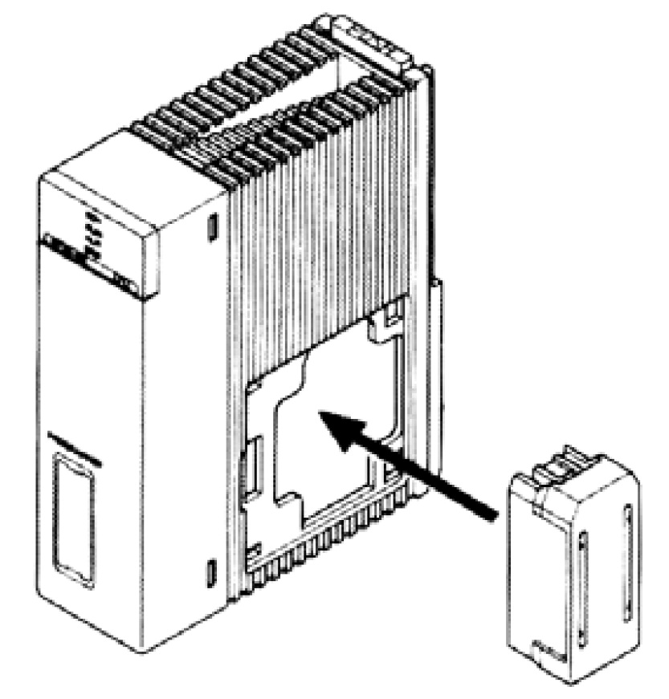

검사 합격
검사용 ROM 팩을 반드시 제품에서 뺀 후 도어를 취부하세요.
검사 합격이므로 검사화면 메시지에 표시된 작업을 실시해 주세요.

